Slide 1
L’AFA de l’INS Taradell
Curs 2023 - 2024

Slide 2
Per què una AFA
a l’INS?

Slide 3
Per què una AFA?
AFA
Professorat
Famílies
Alumnes

Slide 4
Per què una AFA a l'INS?
Oferir servei a l’Institut (en benefici dels nostres fills i filles).
Ajudem i facilitem les coses a l’Equip docent
Som la veu de les famílies
Informar i orientar a les famílies sobre el funcionament del centre.
Oferir servei a les famílies
Proposar xerrades per pares i mares
Proposar activitats als alumnes i famílies
L’AFA som tots!

Slide 5
Qui som i què fem
a l’AFA

Slide 6
Qui som i què fem a l’AFA
Junta 23-24
Nom | Responsabilitat | Correu electrònic
Gerard Bové | President | gbovetanya@gmail.com
Mireia Gallès | Vicepresidenta | migalles@gmail.com
Mireia Vila | Secretària i Coordinadora de Xarxes Membre del Consell Escolar de Centre | mireia.vila@gmail.com
Dolors Rifà & Anna Vidal | Tresoreres | dolorsrifa.08@gmail.com & avidalmane00@gmail.com
Rosa Gallifa | Vocal i responsable del Blog | rosagallifa@gmail.com
Maria Aragay | Vocal i Comissió de llibres | maragayc@gmail.com

Slide 7
Qui som i què fem a l’AFA
Junta 23-24
Nom | Responsabilitat | Correu electrònic
Marina Romeu | Vocal | marina@biodeiversitat.cat
Griselda Aragay | Vocal | migalles@gmail.com
Gerogina Tapias | Vocal | georginatapias@gmail.com
Ivette Clapés | Vocal | isarosique@hotmail.com
Isabel Rosique | Vocal | isarosique@hotmail.com
Sarah Rink | Vocal | sarahrink@gmail.com
Gemma Tobajas | Vocal | gemmatobajas@gmail.com

Slide 8
Què fem des de l’AFA?

Slide 9
Què fem des de l’AFA?
COL·LABORACIÓ AMB L’INSTITUT
ORGANITZACIÓ I PARTICIPACIÓ
RECICLATGE DE LLIBRES

Slide 10
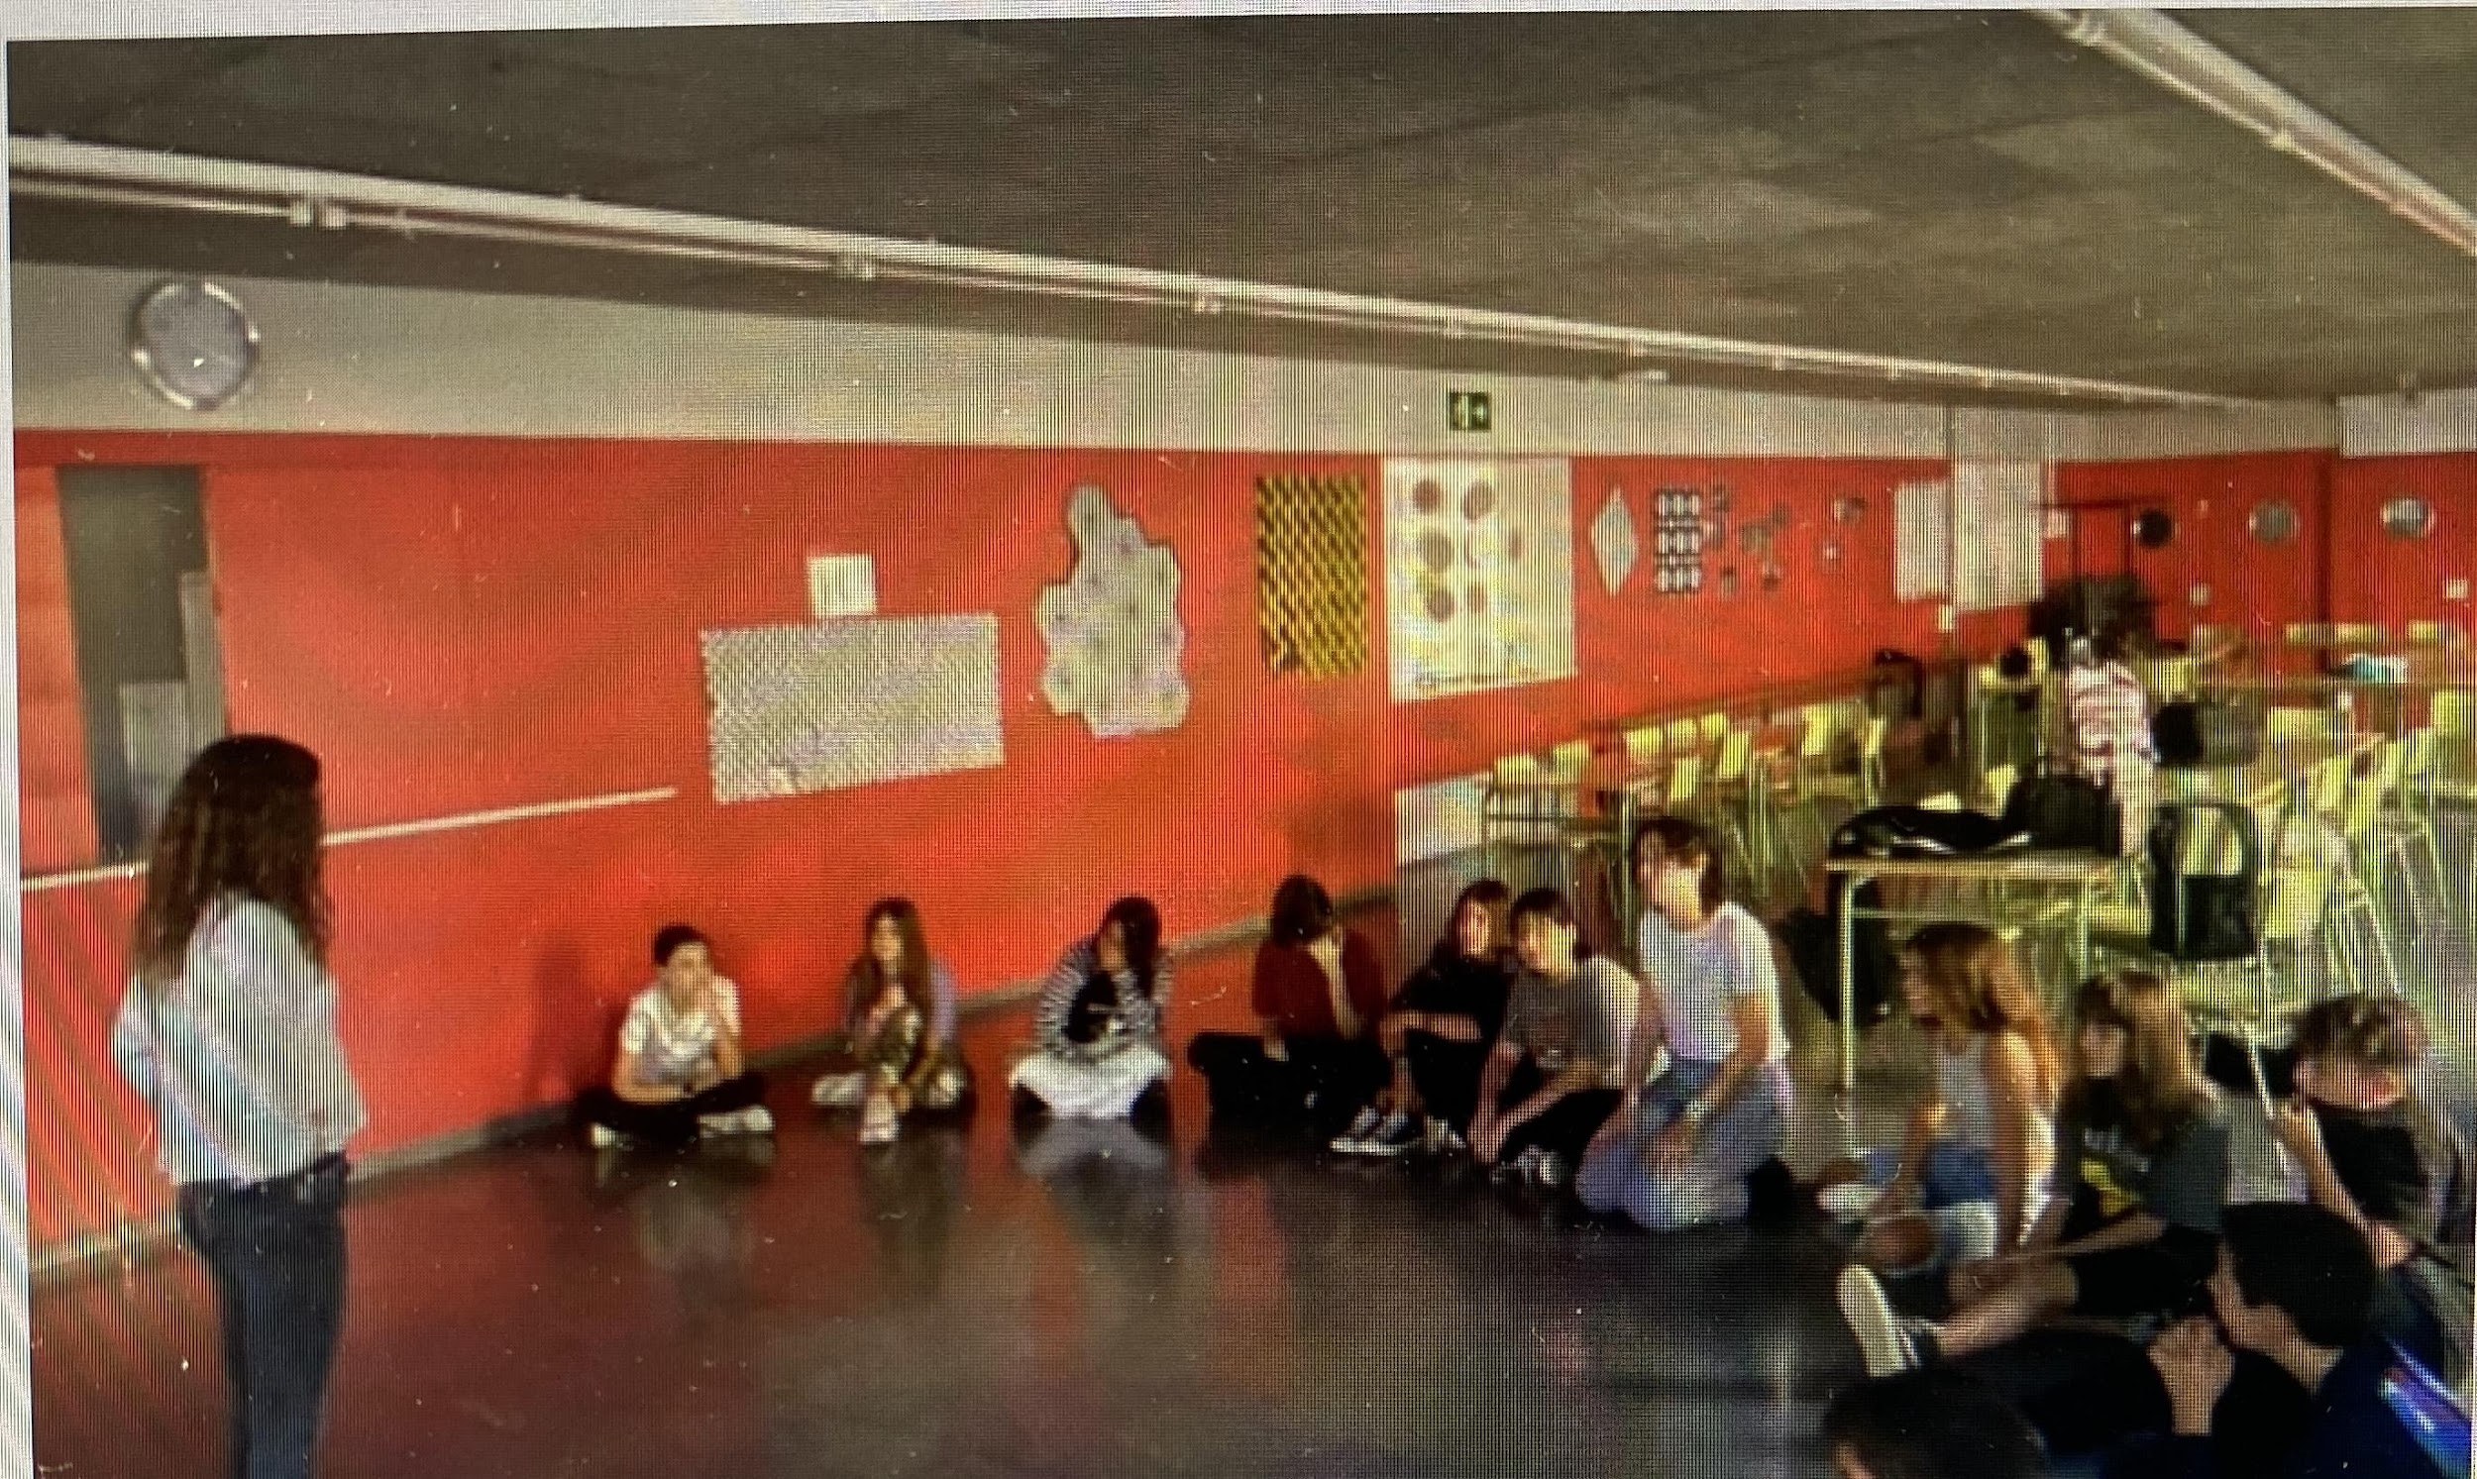
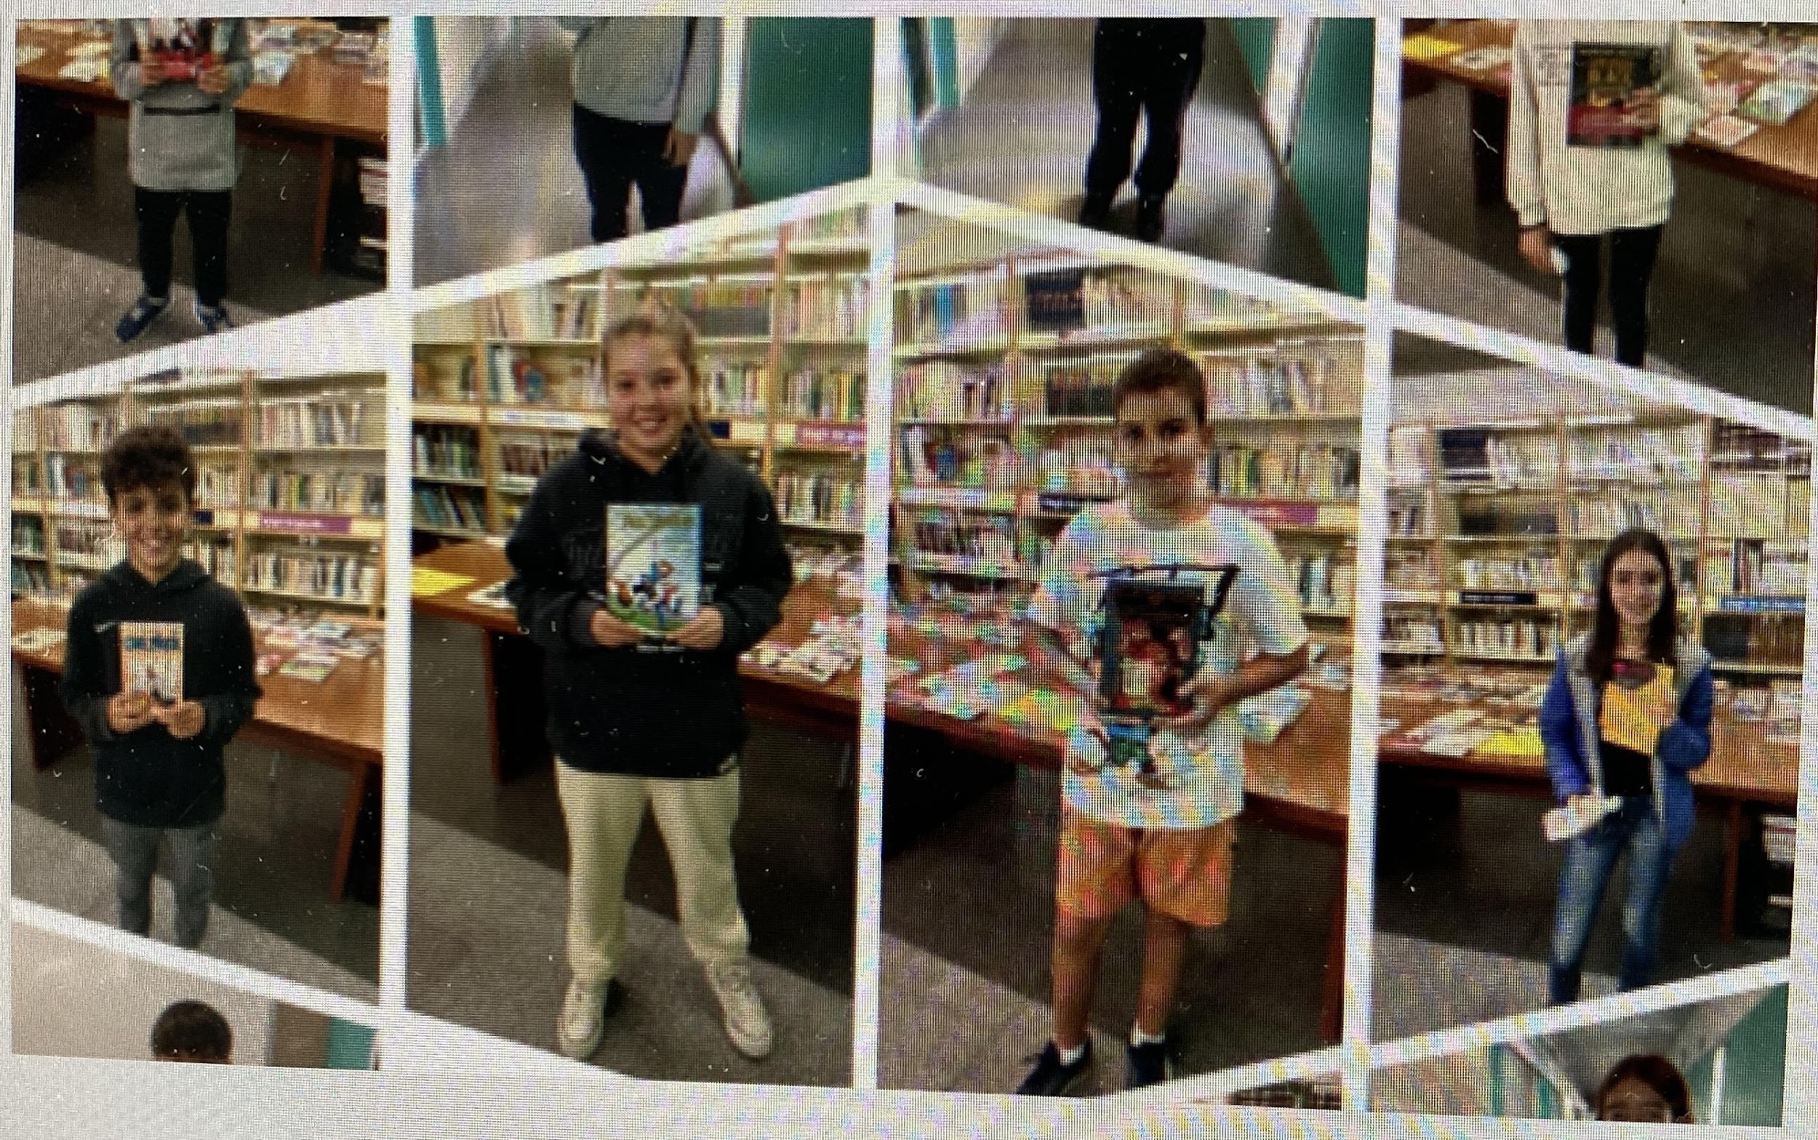
COL·LABORACIÓ AMB L’INSTITUT
Aportacions segons peticions de l’equip directiu - curs 2023-24
Vetllador/a - Mediació
Extraescolar: el Teatre
Llibres per a les aules
Embolcalls- Boc’n Roll
L’hort de primer

Slide 11
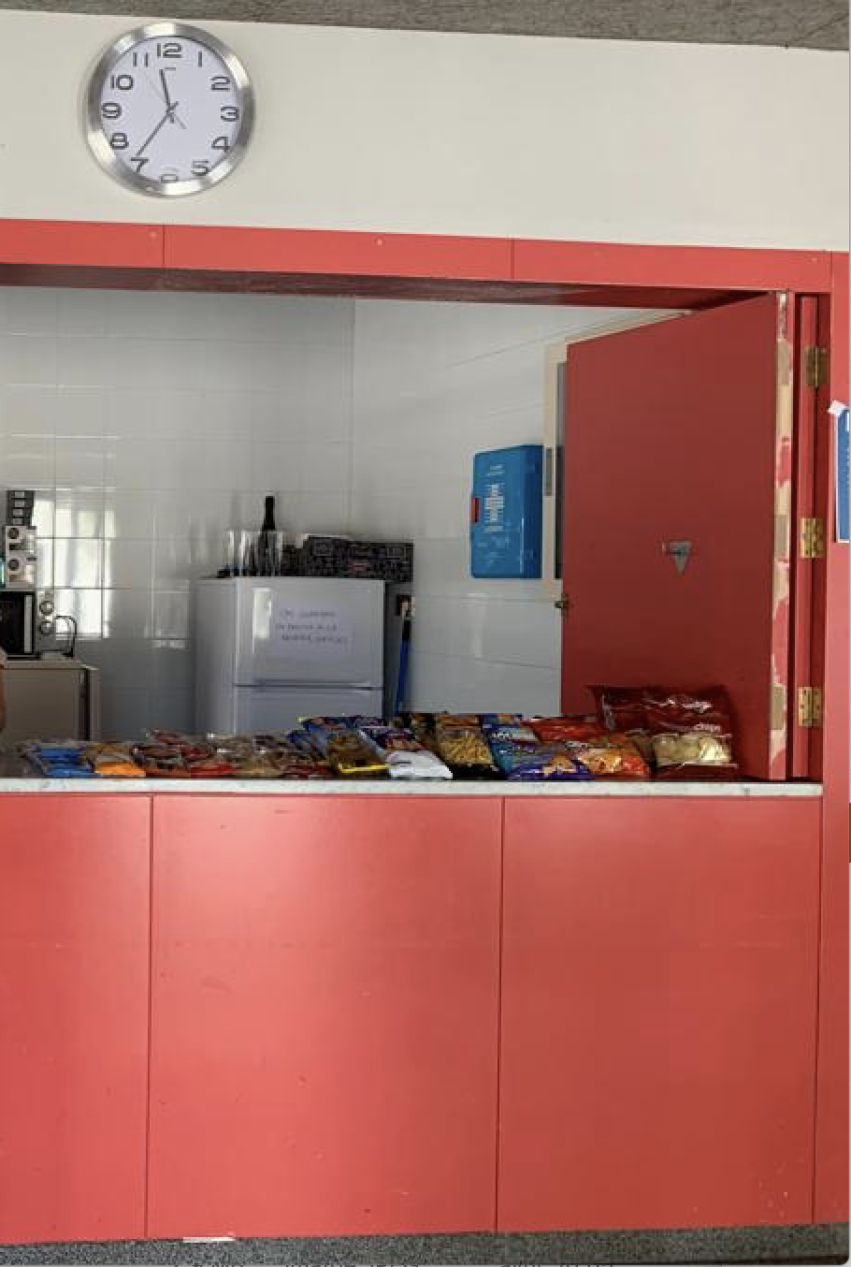
COL·LABORACIÓ AMB L’INSTITUT
English a l’Institut
Speaking 1r BATX.
“LA CANTINA de l’Ins”
La Marató TV3 ( curs 2023-24) - Aquest any es vol fer una tómbola o una Quina

Slide 12
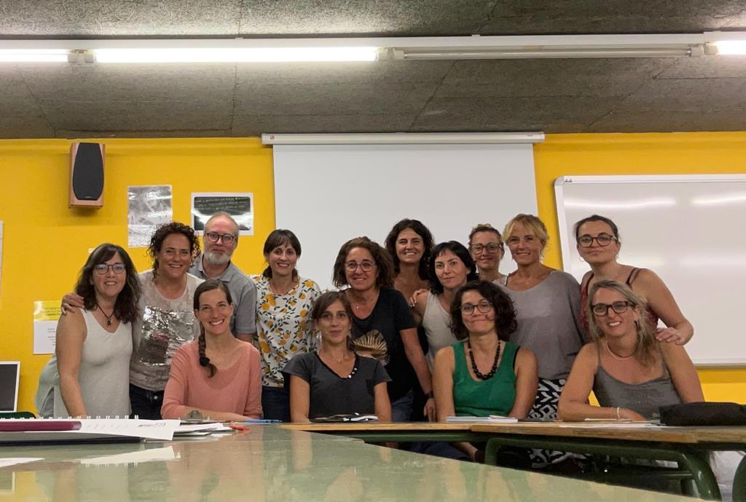
2. ORGANITZACIÓ I PARTICIPACIÓ
Jornada de portes obertes
Acollida a les famílies de 1r. ESO

Slide 13
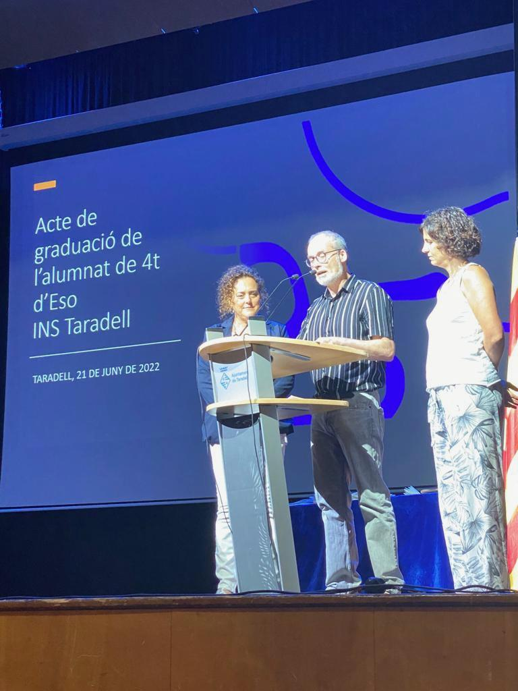
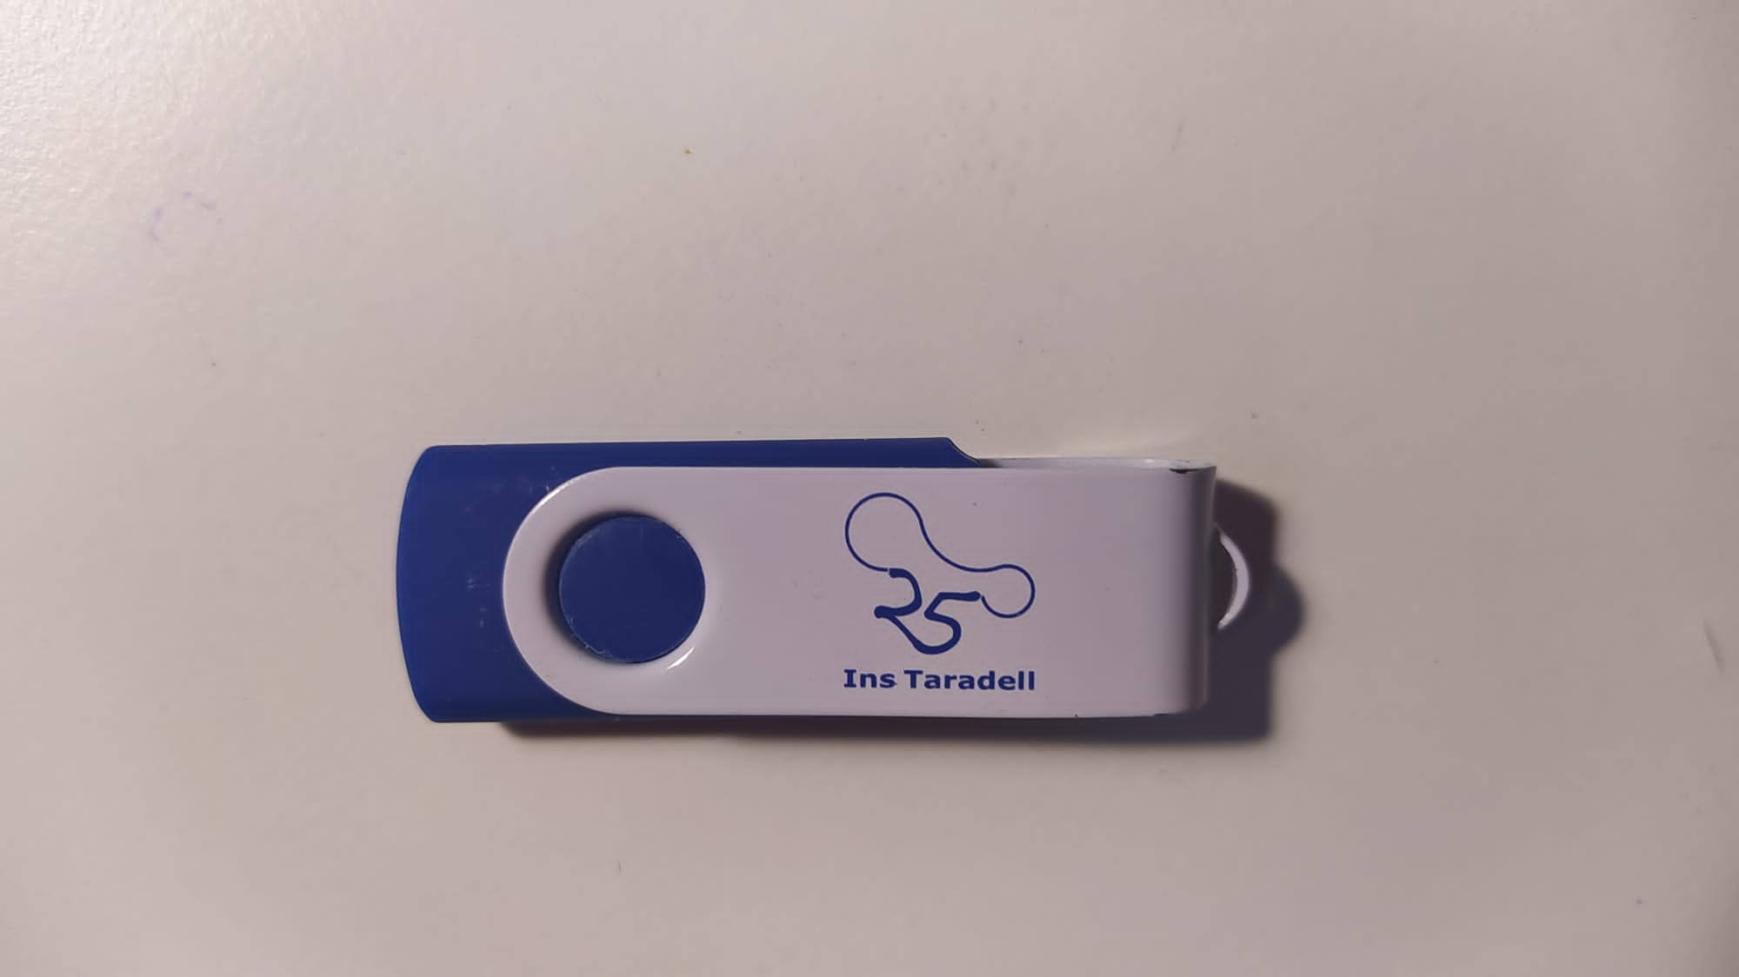
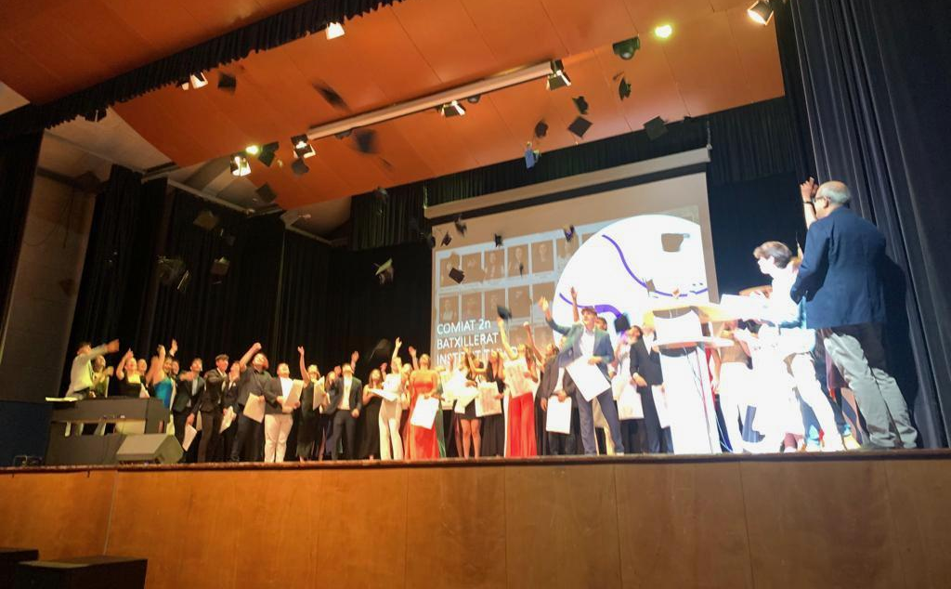
2. ORGANITZACIÓ I PARTICIPACIÓ
COL·LABORA ECONÒMICAMENT
Treball de recerca (2n BATXILLERAT)
St.Jordi- Els jocs florals
Nadal
ORGANITZA FESTES
Comiats 4t ESO i 2n batxillerat (pens-orles-birrets)

Slide 14
2. ORGANITZACIÓ I PARTICIPACIÓ
NOVES IDEES Y PROJECTES:
Xerrades: recuperar les xerrades organitzades per altres AFA’S i també les que organitza la Mancomunitat La Plana i i l’activitat de fer una xerrada mediàtica oberta a les famílies.
Proposar Sortides Familiars
Mercat de segona mà de llibres de lectura
Escoltar propostes…

Slide 15
3. RECICLATGE DE LLIBRES
13è any d'aquesta iniciativa amb l’empresa Iddink.
573 alumnes
141,19€
Participació total alumnes curs 2023-24
Estalvi promig per alumne
58%
66.782,87€
Estalvi global
Descompte: pels Ecobooks i 5% pels llibres nous (llibres d’exercicis).

Slide 16
3. RECICLATGE DE LLIBRES
Cuidem al Medi Ambient!
Implantar projectes de reutilització de llibres
Reciclar el paper i el cartró utilitzat
Promoure el reciclatge de llibres i el consum responsable d’estudiants i famílies
Utilitzar plàstics que siguin ‘bio’
5,74kg
Estalvi
de papers per familia el curs 2022-2023

Slide 17
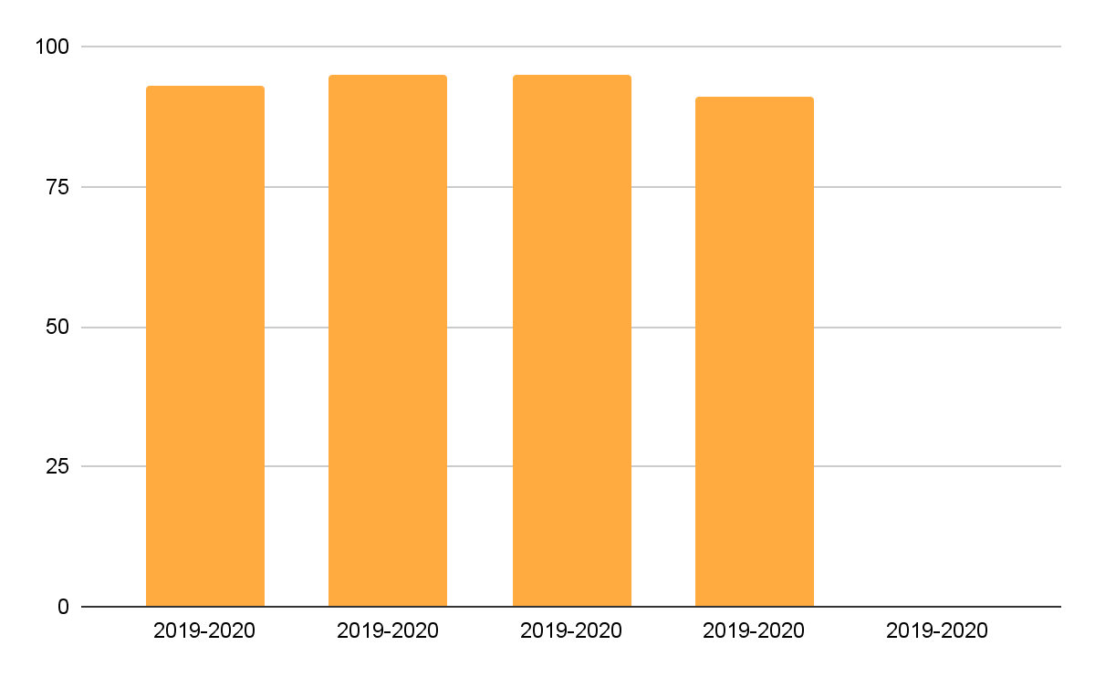
3. RECICLATGE DE LLIBRES
Estem per sobre del 90% de les famílies que utilitzen aquest sistema.
Escoltem i ajudem les famílies que han tingut algun problema i estudiem la manera d’evitar-los el curs següent.
Cada curs avaluem els punts forts i els aspectes a millorar.

Slide 18
Com va aixó?
L’AFA som tots!
Punts forts
A millorar
Compra fàcil i ràpida des de casa (on line o per telèfon).
Porten els llibres a casa.
Responen i resolen les demandes amb rapidesa.
Els preus són raonables.
L’esforç de l’AMPA i l’INS per a tenir aquest servei de reutilització de llibres és també raonable.
Nou enllaç personalitzat: http://microsites.iddink.es/CA/125_institut_taradell
Està sobre la taula la proposta de canvi d’empresa, per estudiar altres possibilitats.
Eines més digitalitzades

Slide 19
Com ens organitzem?

Slide 20
Reunions de l’AFA
Direcció Inst
Municipal
Reunió mensual l’AFA + Direcció Institut
Participa en Consell Escolar Municipal
01
02
03
04
05
Reunió de l’AFA
Consell Escolar
FAPAES
Mensual: l’últim dilluns de cada mes a les 21:00h
Participa en Consell Escolar de Centre (3 cops a l’any)
Reunions de treball de la FAPAES.
Aquest curs mantenim les reunions telemàtiques

Slide 21
Balanç comptable
curs 2023 - 24

Slide 22
Balanç comptable
INGRESSOS
Quotes AMPA i IDDINK |  | 12,198.00 €
 | Quotes AMPA | 8,998.00 €
 | IDDINK Llibres | 3,200.00 €
Subvencions Ajuntament |  | 1,000.00 €
Venta de "BOC'N ROLL" |  | 300.00 €
Ingressos totals |  | 13,498.00 €

Slide 23
Balanç comptable
DESPESES
Quota FAPAES |  | 255.00 €
Col.laboració amb l'Institut |  | 12,006.15 €
 | Anglès | 1,440.00 €
 | Taller Teatre | 2,400.00 €
 | Celebracions Festives | 3,500.00 €
 | Col.laboració Premis | 450.00 €
 | Orles 4art. D'ESO i Batx | 216.15 €
 | Material Institut | 4,000.00 €

Slide 24
Balanç comptable
Excedent/Pèrdua: 131.77 €
DESPESES (cont.)
Activitats Familiars | Diàlegs en Família | 300.00 €
Assegurances | Despeses Assessoria | 198.58 €
Despeses Financeres | Comisions | 201.15 €
Altres Despeses AMPA |  | 405.35 €
 | Altres despeses | 220.00 €
 | Impostos | 185.35 €
Despeses totals |  | 13,366.23 €

Slide 25
L’AFA i el blog

Slide 26
Què publiquem al blog?
Qui som
La junta i els col·laboradors
El pressupost anual
Les activitats que fem anualment
El reciclatge de llibres
Les campanyes
Les extraescolars
Els comiats (fotografies al Drive)
Informació
Les reunions AFA
Les reunions AFA + Direcció
Aquest curs serà el darrer del Blog
Es passarà tota la informació a un format més actualitzat

Slide 27
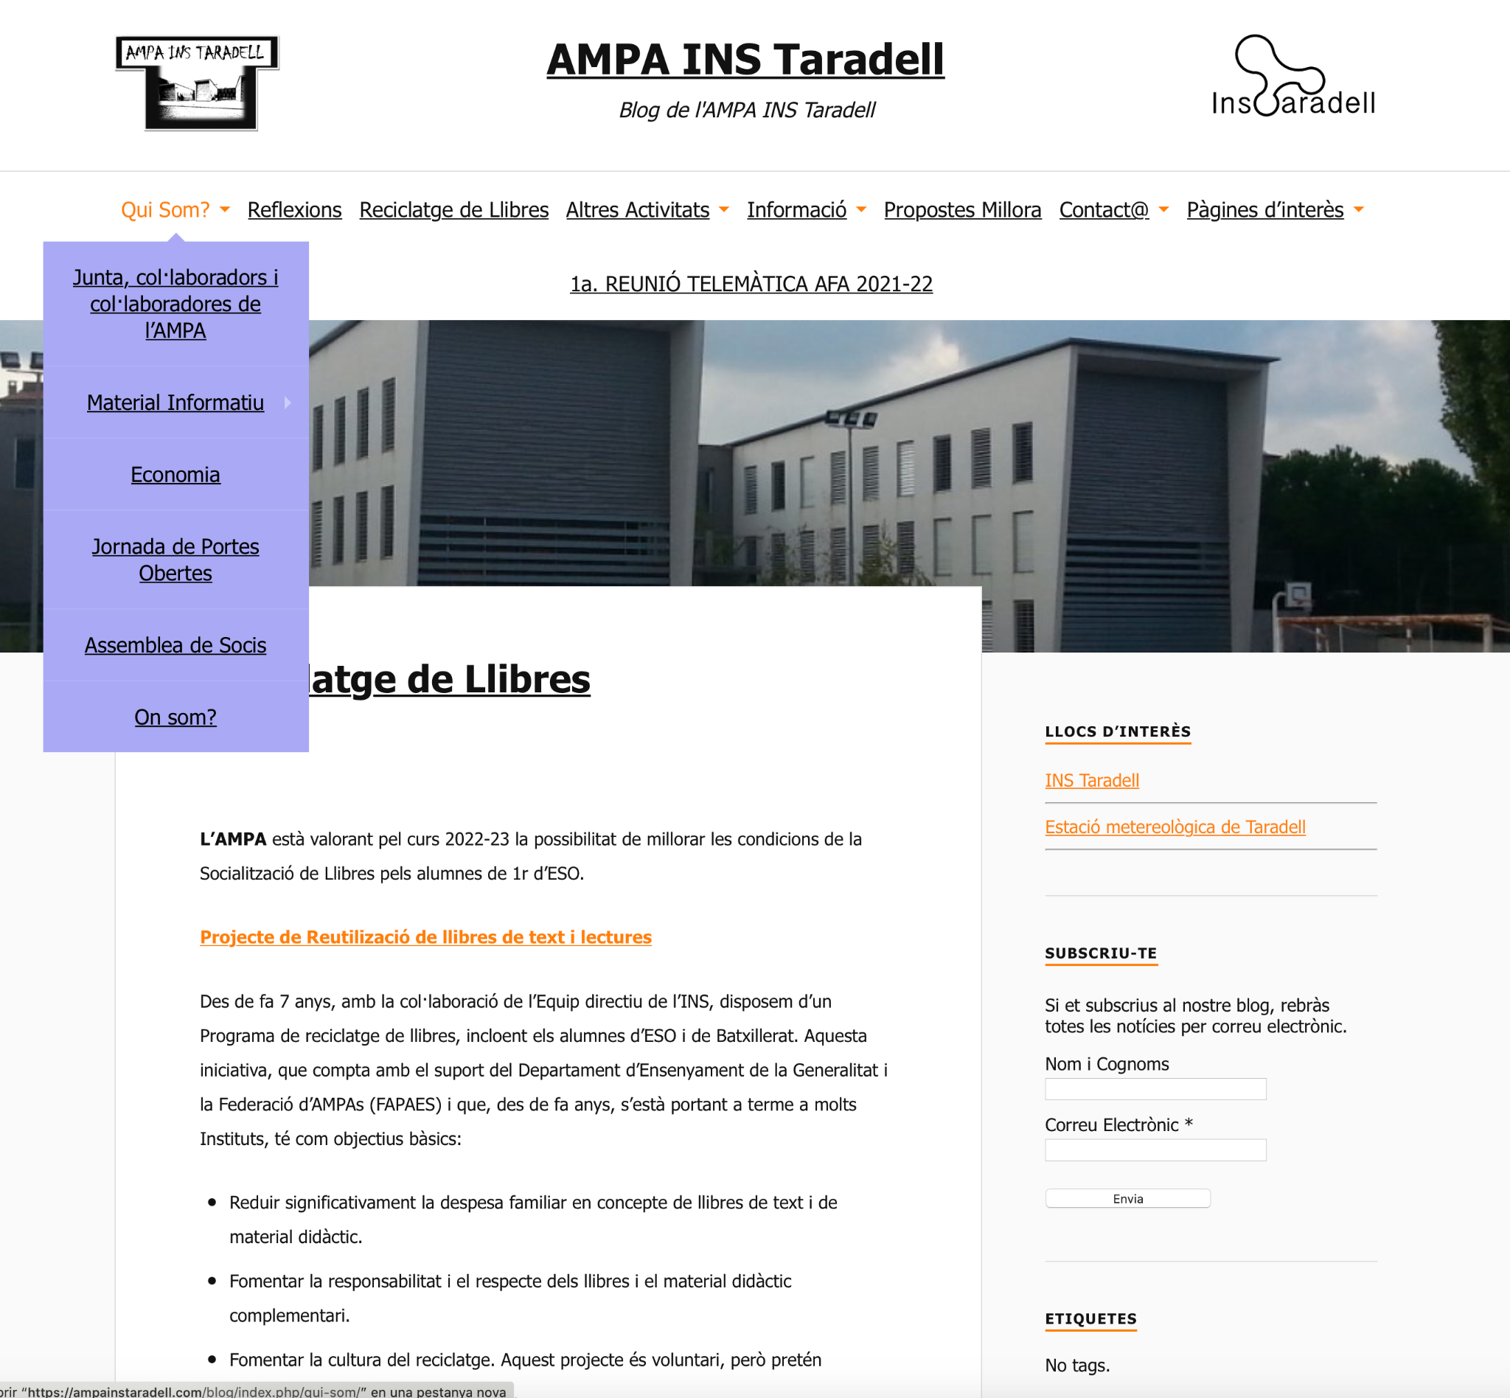

Slide 28
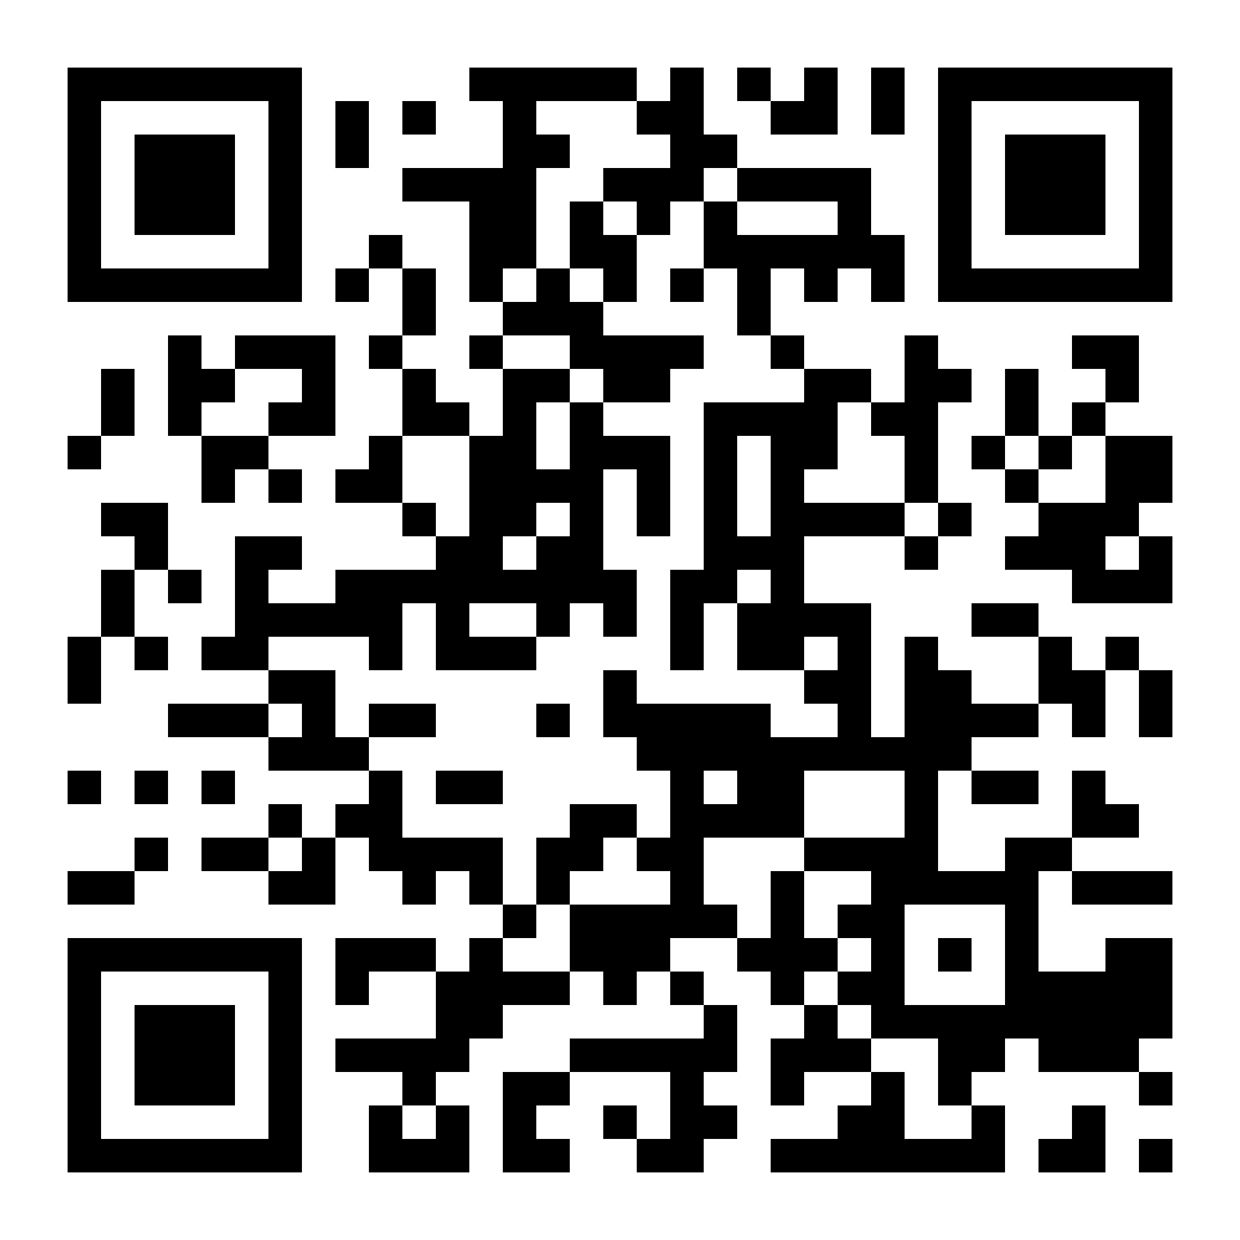
EL BLOG DE L’AFA INS TARADELL
http://ampainstaradell.com

Slide 29
Els canals de comunicació i xarxes socials

Slide 30
Canals de comunicació
Finalment actualitzem el mitjà de comunicació directe amb les famílies:
Aquest curs l’AFA tindrà un compte de TOKAPP que s’utilitzarà per comunicar a les famílies les activitats que l’AFA realitza.
Els missatges de tokapp de l’AFA ja no arribaran dins del mateix compte de l’institut sinó que l’AFA tindrà un canal propi.

Slide 31
Xarxes socials
Ens podeu trobar a:
INSTAGRAM: ampa_ins_Taradell
FACEBOOK: Ampa Ins Taradell
GMAIL: ampainstaradell@gmail.com
Canals de comunicació de TOKAPP

Slide 32
L’AFA ho som tots i totes
Si tens bones idees
Si tens ganes de col·laborar
Si vols aportar el teu gra de sorra

Slide 33
Que tingueu un molt bon curs 2023-24!

